Slide 1
Министерство образования и науки Калужской области Муниципальное бюджетное дошкольное образовательное учреждение № 50 «Алёнушка» города Калуги
ПРОЕКТ
«Система развивающих игр для формирования фонематических процессов у дошкольников 5-6 лет с тяжелыми нарушениями речи».
Подготовила учитель-логопед
Малушина Татьяна Александровна
высшая квалификационная категория
2023г.

Slide 2
Цель проекта: Создание эффективной коррекционной работы по формированию фонематических процессов у дошкольников с ТНР через систему развивающих игр.

Slide 3
Участники проекта.
учитель-логопед
воспитатели логопедической группы
дети с ТНР старшей группы
родители

Slide 4
Развитие фонематических процессов.
онтогенез
дизонтогенез
2-4 неделя – реагирует на звуки
7-11 месяцев- откликается на слово
12 месяцев- различает слова
2-ой год жизни-различает звуки в соответствии с их признаками, понимает речь, говорит простые слова
3 года- большой объем слуховых впечатлений, осознание собственного ошибочного звукопроизношения
4 года- различает сходные фонемы на слух и в произношении
5 лет- начинают формироваться навыки элементарного звукового анализа
6 лет- формируется звуковой анализ и синтез
Фонетико- фонематическая сторона
речи характеризуется наличием множества
искажений, замен, смешений, нарушений
произношения мягких и твердых звуков,
шипящих, свистящих, африкат, звонких и
глухих звуков.
Несформированы процессы
дифференциации звуков .
Страдают элементарные действия
звукового анализа- узнавание звуков,
придумывание слова на заданный звук.

Slide 5
Рабочий план реализации проекта.
учитель- логопед
педагоги | родители | дети
индивидуальные беседы консультации открытые занятия педагогические советы неделя логопеда | родительские собрания консультация беседы открытые занятия неделя логопеда почта логопеда стенды буклеты | диагностика узнавание неречевых звуков дифференциация речевых звуков анализ и синтез речевых звукосочетаний звуковой анализ и синтез

Slide 6
Прогнозируемые результаты реализации проекта.
Дошкольники: сформируются фонематические процессы
Педагоги: пополнят и овладеют знаниями и методическими приемами по
формированию фонематических процессов у дошкольников
Родители: обогатят знания и умения владения практическим материалом
в семейном воспитании

Slide 7
Оценка эффективности реализации проекта.
За основу реализации проекта был проведен эксперимент по методическим рекомендациям Быховской А.М. и Казовой Н.А., позволяющий исследовать состояние общего и речевого развития детей 4-7 лет с ОНР.
На диаграмме значительно видна, положительная динамика формирования фонематических процессов.

Slide 8
Заключение.
Предложенный проект показал как можно на практике использовать специально подобранные игры и упражнения в системе методов и приемов по развитию фонематических процессов у детей с ОНР.
Инновационный подход к организации коррекционно- логопедической деятельности в игровой форме позволил решить несколько задач:
-развить фонематическую систему дошкольников
-развить звуковой анализ и синтез
-исправить нарушения звукопроизношения
-развить высшие психические процессы
-сформировать предпосылки к школьному обучению

Slide 9
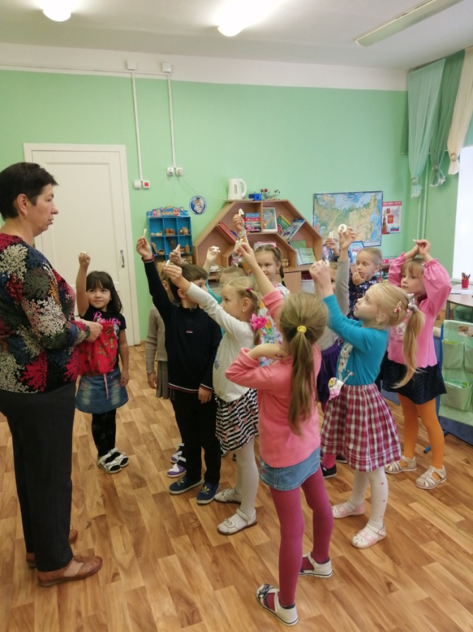
ФОТОГАЛЕРЕЯ.

Slide 10
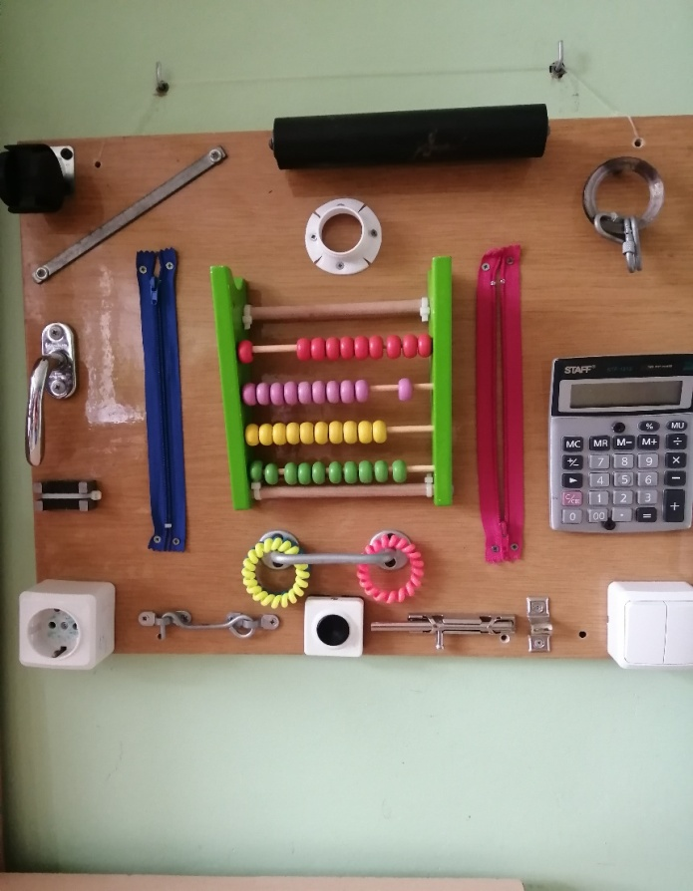
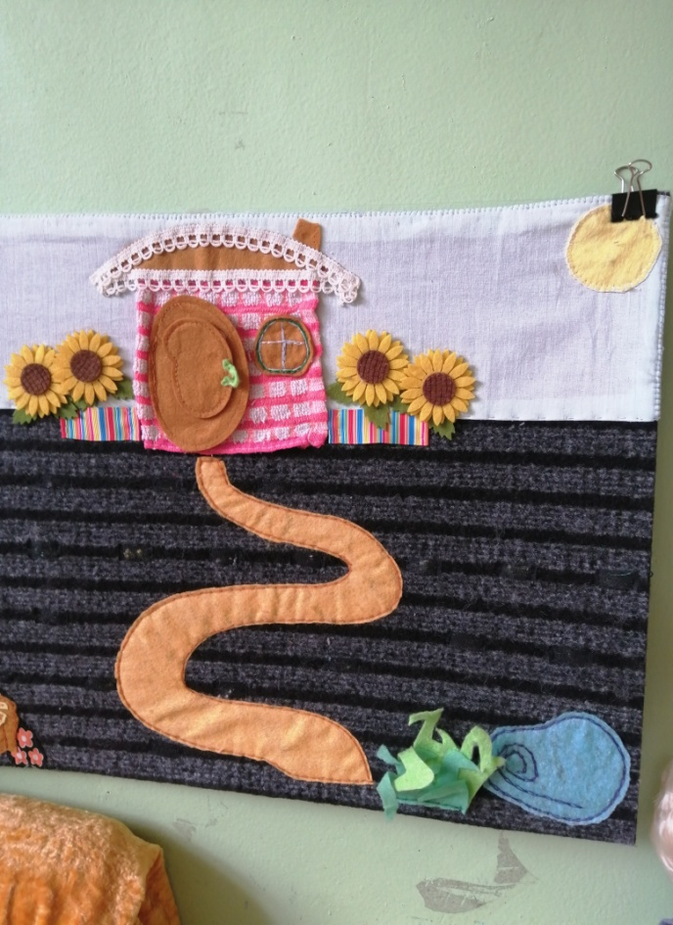

Slide 11
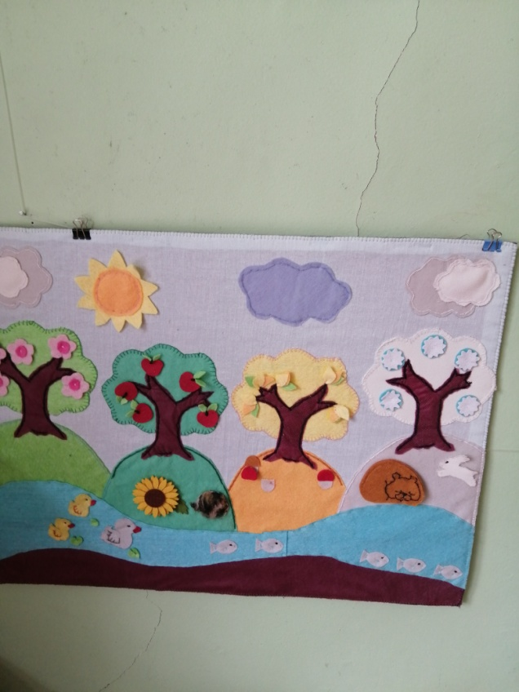
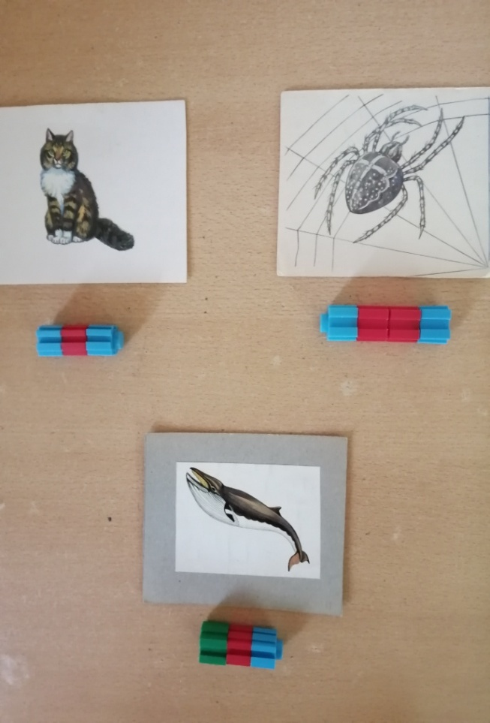

Slide 12
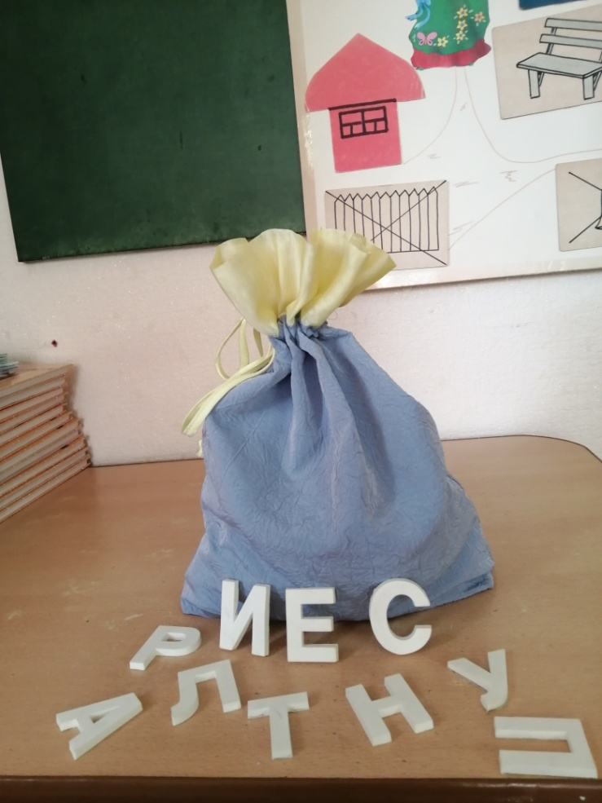
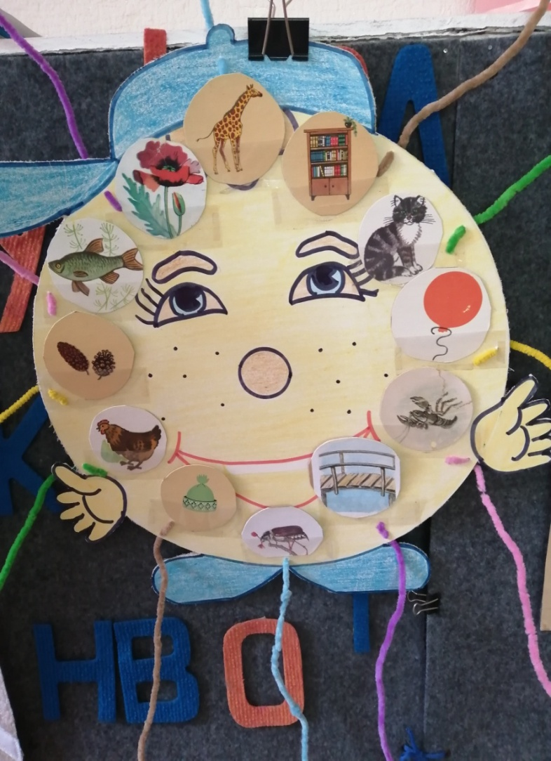

Slide 13
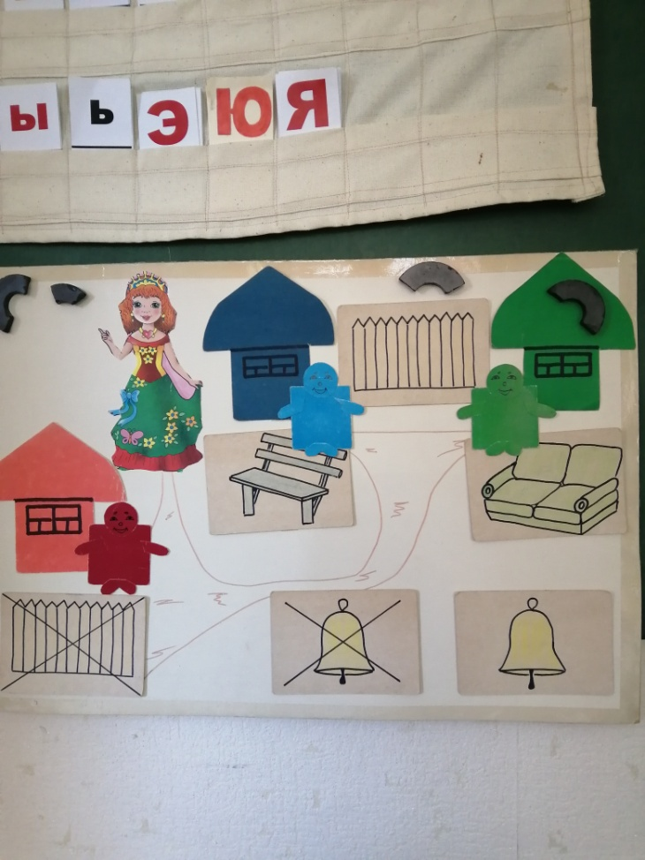
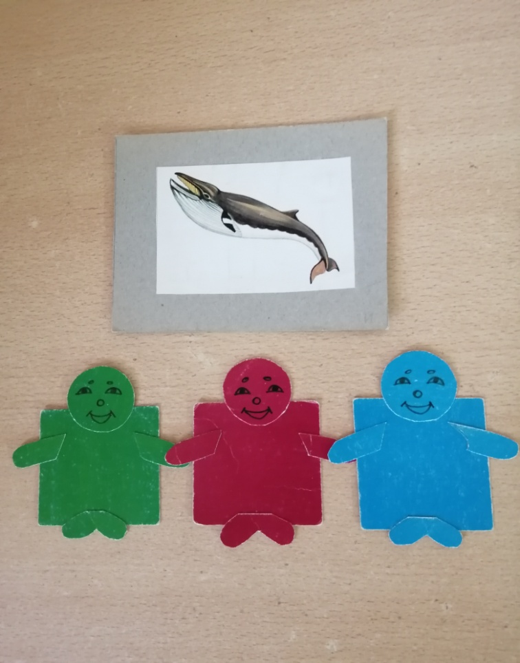

Slide 14
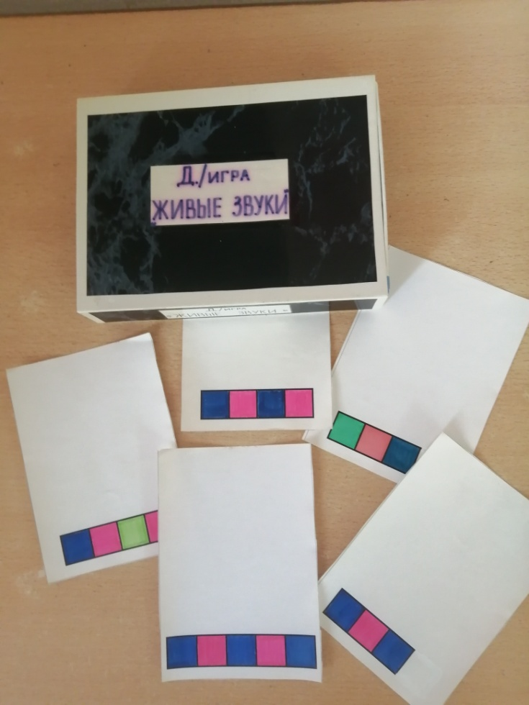
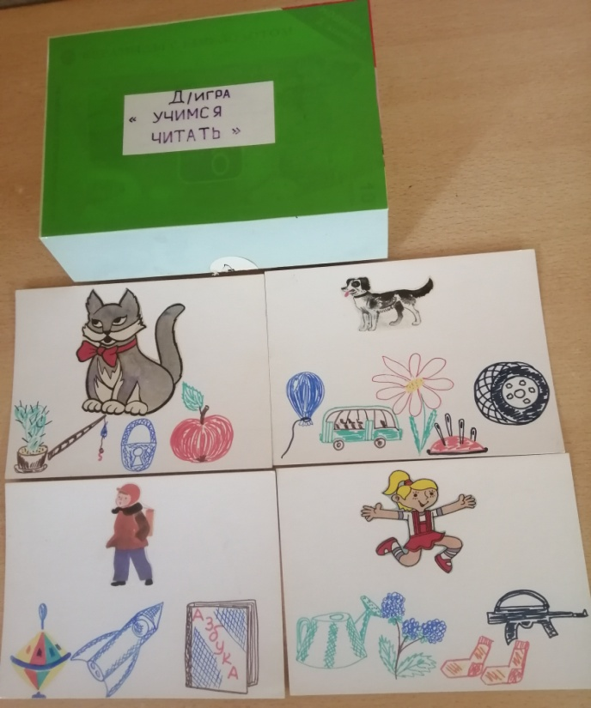

Slide 15
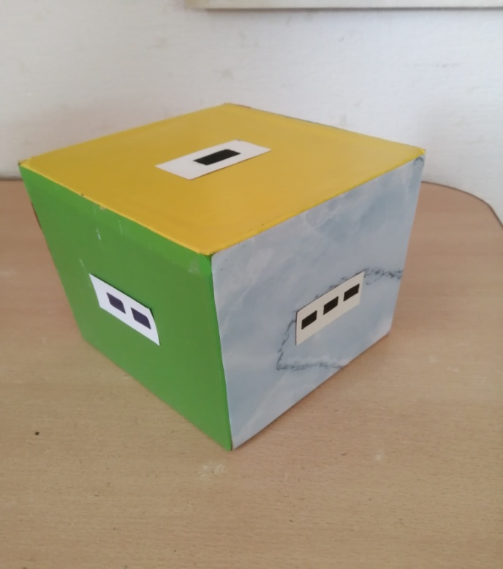
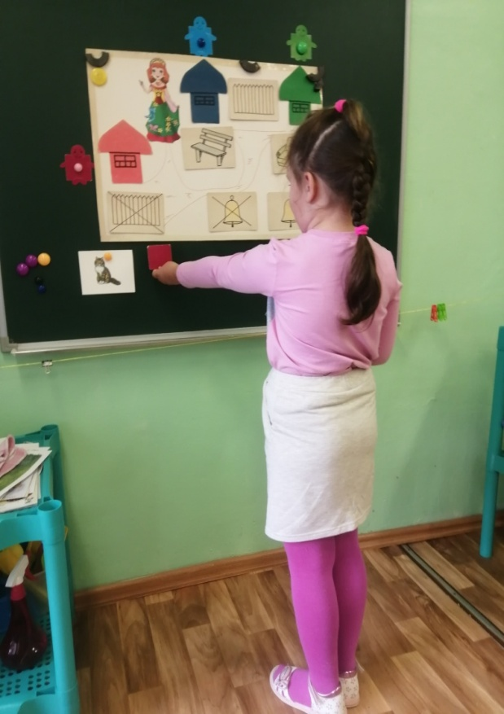
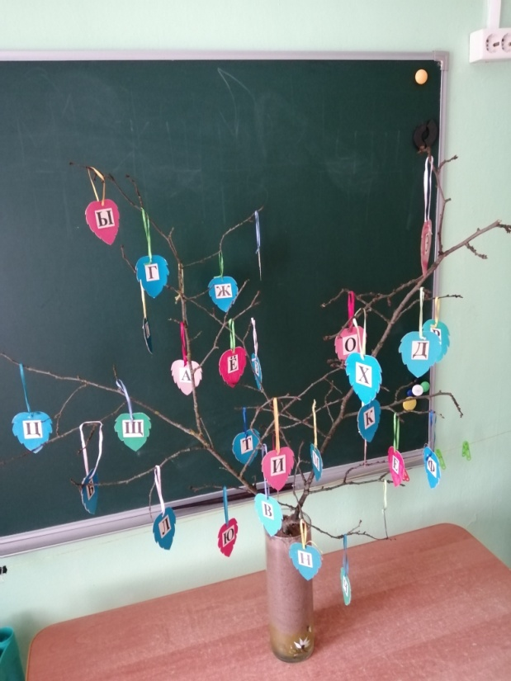

Slide 16
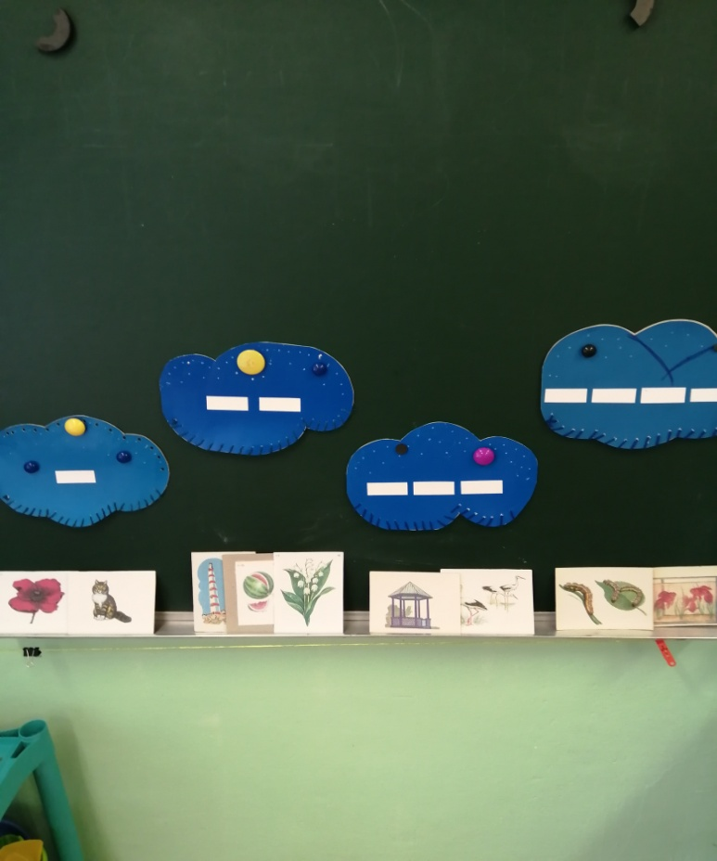
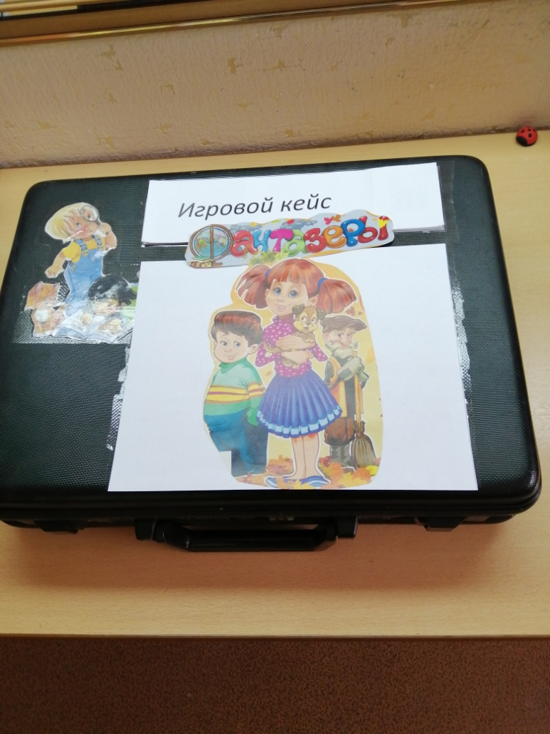

Slide 17
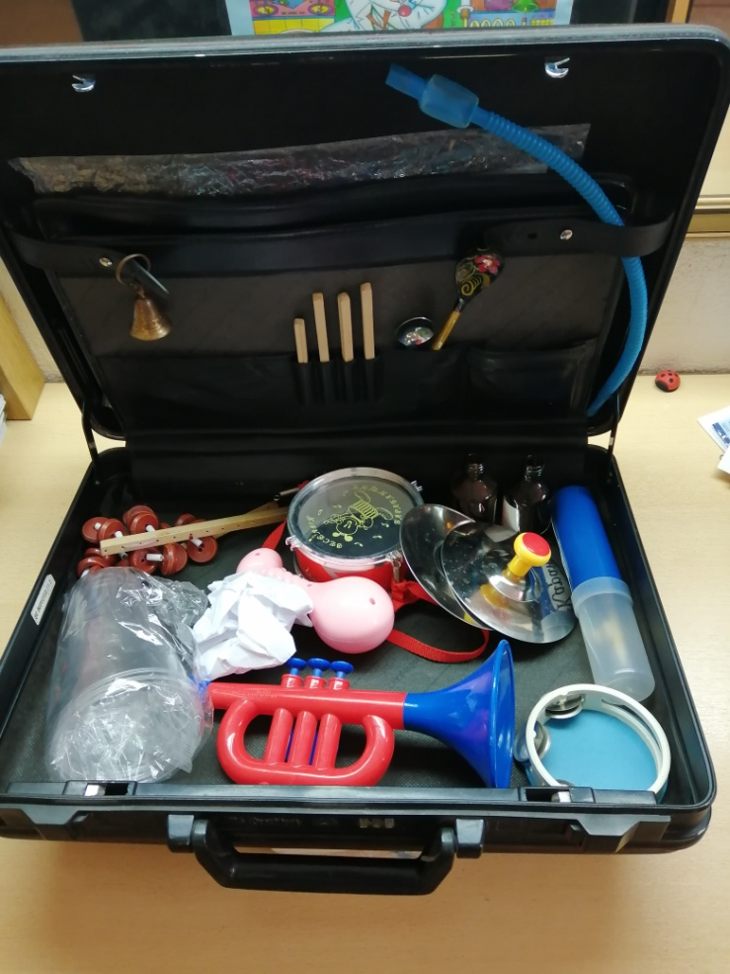
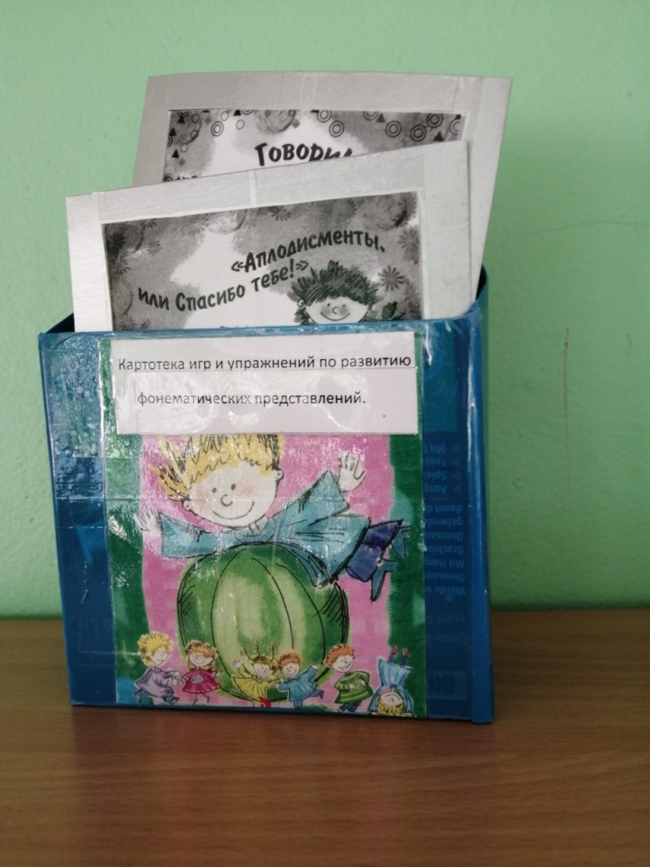

Slide 18
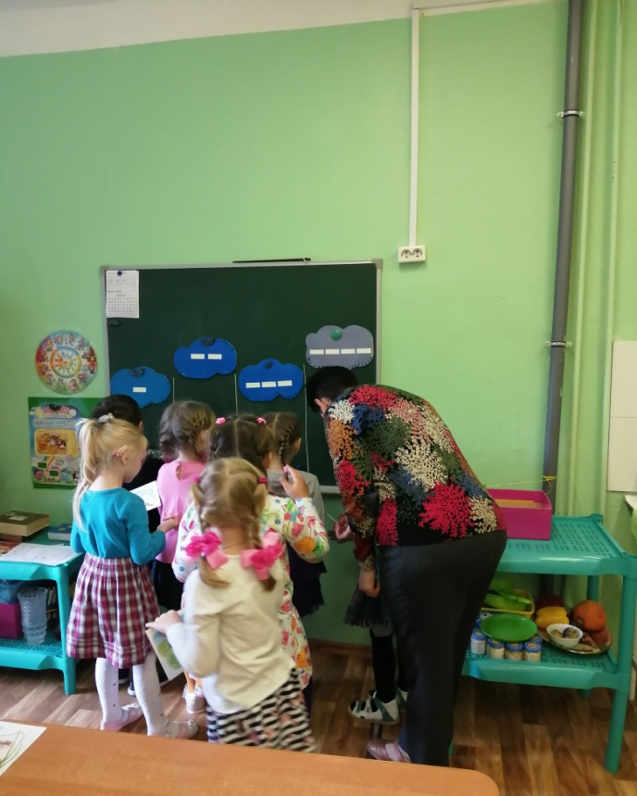
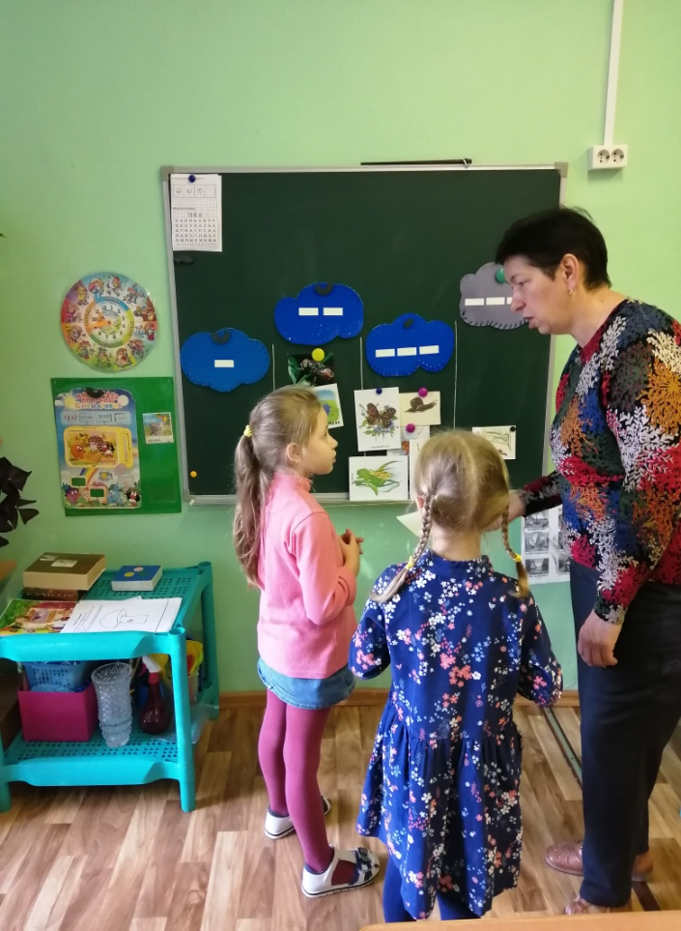

Slide 19
Спасибо за внимание!

